Slide 1
Abaqus仿真分析培训

Slide 2
模型操作
Ctrl+Alt+鼠标左键
旋转模型
Ctrl+Alt+鼠标中键
平移模型
Ctrl+Alt+鼠标右键
缩放模型

Slide 3
单位一致性
CAE软件其实是数值计算软件，没有单位的概念。
 | SI | ➲ | SI(mm) | ➲ | US Unit
Length | m |  | mm |  | in
Force | N |  | N |  | 1bf
Mass | kg |  | T (10³kg) |  | 1bf s²/in
Time | s |  | s |  | s
Stress | Pa |  | MPa |  | psi
Energy | J |  | mJ (10⁻³J) |  | in 1bf
Density | Kg/m³ |  | t/mm³ |  | 1bf s²/in⁴
Ace | m/s² |  | mm/s²

Slide 4
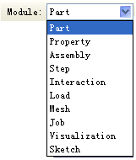
分析流程九步走
1、几何建模 Part
2、划分网格 Mesh
3、特性设置 Property
4、建立装配体 Assembly
5、定义分析步 Step
6、相互作用 Interaction
7、载荷边界 Load
8、提交运算 Job
9、后处理 Visualization

Slide 5
1、几何建模 Part

Slide 6
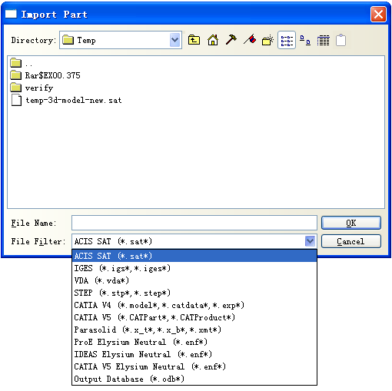
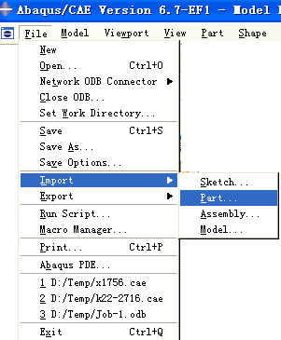
导入Part
Pro/E等CAD软件建好的模型后，另存成iges、sat、step等格式；然后导入Abaqus可以直接用。
推荐采用step格式文件导入！

Slide 7
创建Part
如同其他CAE软件，Abaqus的建模功能有限，只适合建立简单Part，如跌落分析中的地面等。
Part模块专有
特征修改、删除等，很少用到
线、面、体分割工具，辅助网格划分
基准点、线、面及坐标系等
小面修复等，辅助网格划分
备注：如果按钮右下方有小黑三角，左键按住该按钮不放，可展开其他类似功能，向右移动鼠标即可切换功能。 如：

Slide 8
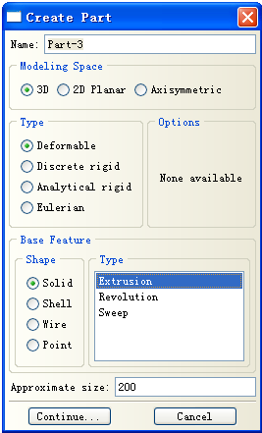
创建新Part
Modeling Space
三维立体模型、二维平面模型、轴对称模型
Type
部件类型：可变形体、离散刚体、解析刚体（为接触分析提供刚性表面）、欧拉体
Shape
部件形态：点线面体，随Modeling Space和Type不同而不同
Type
建模方式：拉伸、旋转、扫略
截面的大致尺寸，便于建模

Slide 9
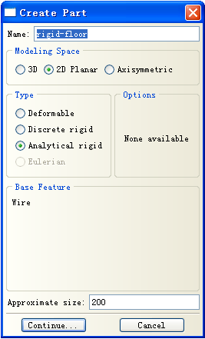
创建新Part之刚性地面1
Name
rigid-floor
Modeling Space
2D Planar
Type
Analytical rigid
Approximate size
200

Slide 10
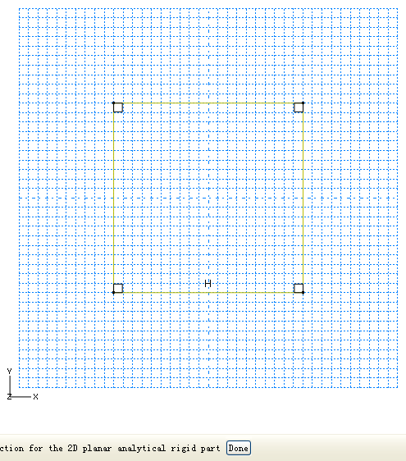
创建新Part之刚性地面2
如左图，画一个100X100的正方形，来模拟刚性地面。
点击鼠标中键或 点击按钮 ， 完成。
200

Slide 11
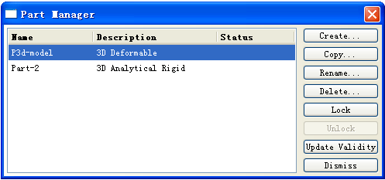
Part管理器
Part管理器的功能完全可以在窗口左侧模型树的右键快捷菜单实现。
创建新Part，功能同
复制Part
重命名Part，便于管理
删除Part
锁定及解锁Part，锁定后Part将不能被修改
修正Part
退出

Slide 12
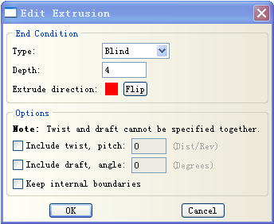
Create Solid
Create Solid的方法依次为：Extrude、Revolve、Sweep和Loft。
现以Extrude为例说明如何Create Solid：
1、选择草绘平面
2、为草绘平面定向
3、草绘截面
4、设置拉伸深度及拉伸方向等

Slide 13
Create Shell
Create Shell的方法依次为：Extrude、Revolve、Sweep、Loft、Planar、From solid和Remove face。
现以From solid为例说明如何Create Sshell：
1、选择要生成Face的体，操作完成后体将被删除，只保留表面。

Slide 14
Create Wire
Create Wire的方法依次为：Planar、Point to Point和Spline。
现以Planar为例说明如何Create Wire：
1、选择草绘平面
2、为草绘平面定向
3、草绘Wire

Slide 15
Create Cut
Create Cut的方法依次为： Extrude、Revolve、Sweep、Loft和Circular hole。
Create Cut与Create Solid类似。现以Circular hole为例说明如何Create Cut：
1、选择孔的类型：通孔或盲孔
2、选择草绘平面
3、确定孔的方向（Flip反向）
4、选择基准边，并指定距离
5、设置孔的直径

Slide 16
倒角
Create Round or Fillet倒圆角与Creaste Chamfer倒直角。
现以Create Round or Fillet为例说明如何倒圆角：
1、选择要进行倒圆角的边（按住Shift，左键拾取可
进行多选）
2、指定圆角半径

Slide 17
去倒角
Repair Small Faces可以理解为去除小面。
Repair Small Faces通常用于简化模型，如去倒角
1、选择要去掉的小面（按住Shift，左键拾取可
进行多选）

Slide 18
2、划分网格 Mesh

Slide 19
Mesh
Partition分割，化复为简
拓扑修改，该省就省
网格控制
网格密度
网格划分
网格质量检查
Mesh模块专有
特征修改、删除等，很少用到
线、面、体分割工具，辅助网格划分
基准点、线、面及坐标系等
拓扑修改等，辅助网格划分

Slide 20
Partition Cell
Define Cutting Plane
定义切割平面的方法：
一点一法线
三点
一点一边（点要在边上，该边垂直于定义的切割平面）
Part可以被切割成若干个Cell。
Part里只有一个Cell，直接选好切割平面即可完成Partition操作；当Part里的Cell超过1个时，还要选择被切割体。

Slide 21
Partition Cell
Use Datum Plane
选择作为切割平面的基准面

Slide 22
Partition Cell
Extend Face
选择作为切割平面的实际面

Slide 23
Partition Cell
Extrude/Sweep Edges
通过拉伸或扫略形成切割面
1、选择被拉伸或扫略的边
2、指定方向进行拉伸或指定沿某边进行扫略

Slide 24
Partition Cell
Used N-sided Patch
通过选定边界形成切割面
1、确定选择边还是顶点
2、选择边界
3、点击鼠标中键或点击 完成Partition。

Slide 25
Partition Cell
Sketch Planar Partition
对体的表面进行草绘切割

Slide 26
Virtual Topology
拓扑结构修改
Combine Faces合并面
按住Shift，依次拾取2个以上的面
Combine Edges合并边
按住Shift，依次拾取2个以上的边
Ignore Entities忽略特征

Slide 27
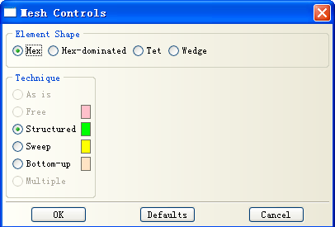
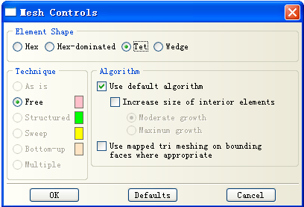
Mesh Controls
体网格控制
三维模型单元形状：
Hex
仅包含六面体单元
Hex-dominated
六面体单元为主，楔形单元为辅
Tet
仅包含四面体单元
Wedge
仅包含楔形单元

Slide 28
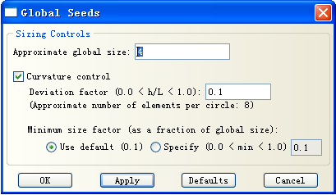
Seed Part
全局网格尺寸指定

Slide 29
Seed Edge
指定边上网格数量
1、选取要单独设置网格密度的边
2、指定边上网格数量

Slide 30
Seed Edge
指定边上网格尺寸
1、选取要单独设置网格密度的边
2、指定边上网格尺寸

Slide 31
Seed Mesh
Seed Edge：Biased设置边上网格密度渐变
Delete Part Seeds去除Part密度设置
Delete Edge Seeds去除边密度设置

Slide 32
网格划分
Mesh Part，即整体划分网格
Mesh Region，即局部划分网格
Delete Part Mesh，即删除整体网格
Delete Region Mesh，即删除局部网格

Slide 33
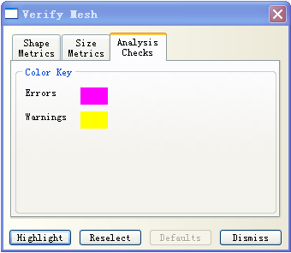
网格质量
2
选择已划好网格的Part
1
3
errors数保证为0，
warnings数量越少越好。

Slide 34
3、特性设置 Property

Slide 35
特性设置
定义材料属性
创建截面属性
分配截面属性
Property模块专有
特征修改、删除等，很少用到
Partition已讲，见Mesh部分
基准点、线、面及坐标系等

Slide 36
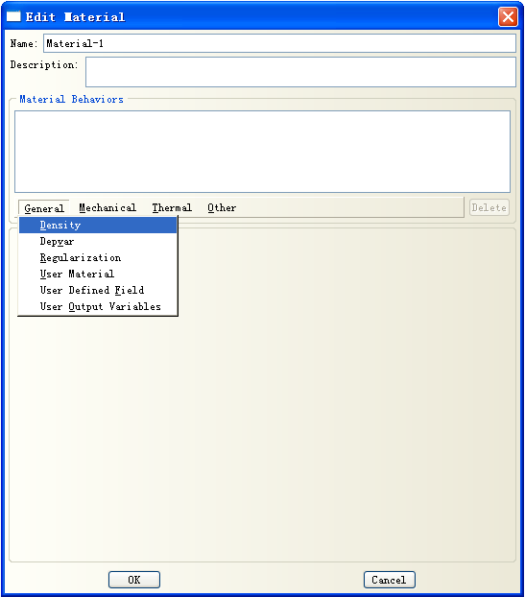
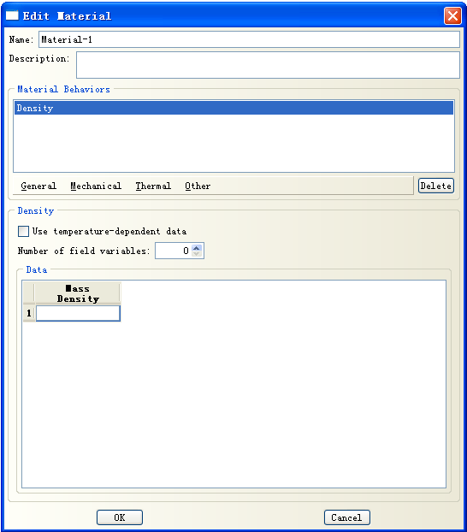
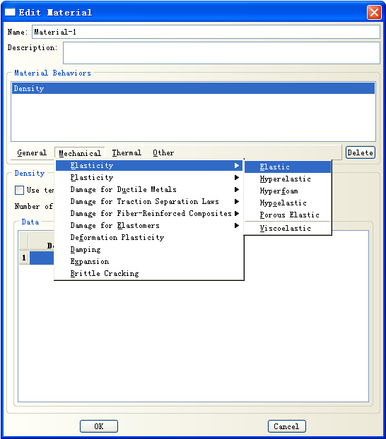
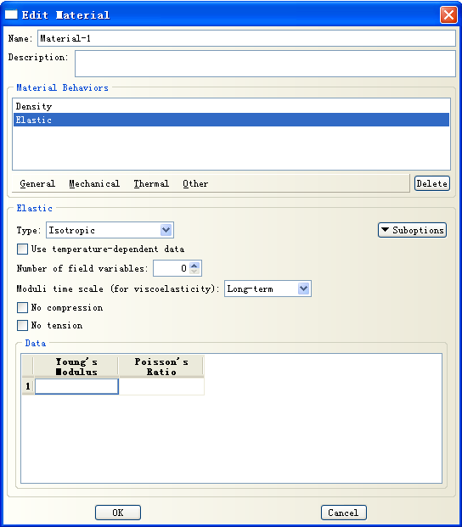
定义材料属性
1
2
3
密度
4
5
杨氏模量
泊松比

Slide 37
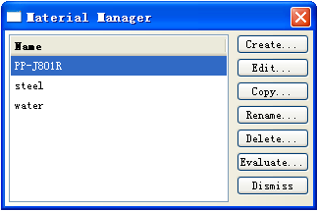
材料管理器
Material管理器的功能完全可以在窗口左侧模型树的右键快捷菜单实现。

Slide 38
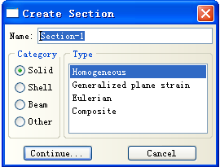
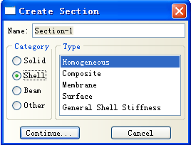
创建截面属性
Name：便于记忆及管理
Category（种类）和Type（类型）配合起来指定截面的类型：
Solid（实体），一般选择默认的Homogeneous（均匀的）。
Shell（壳），包含Homogeneous（均匀的）、Composite（复合的）、Membrane（膜）和Surface（表面）等，一般默认。
Beam（梁）
Other（其他），即Gasket（垫圈）、Acoustic infinite（声媒耦合）等

Slide 39
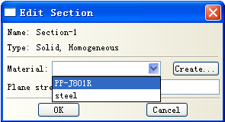
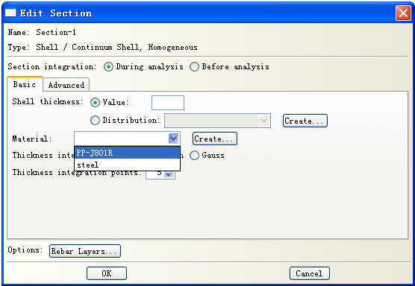
创建截面属性
2
选择已建立的材料
1
三维模型不需要设置该参数，采用默认值1即可。
2
指定厚度
3
选择已建立的材料

Slide 40
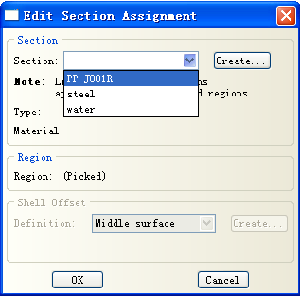
分配截面属性
2
选择要分配材料的目标体
1
3
选择已建立的Section
未被分配截面属性的Cell呈灰色，
已经正确分配截面属性的Cell呈青色，
被重复分配几种截面属性的Cell呈黄色。

Slide 41
4、建立装配体 Assembly

Slide 42
建立装配体
Assembly模块专有
特征修改、删除等，很少用到
Partition已讲，见Mesh部分
基准点、线、面及坐标系等
一个模型Model只能包含一个装配件Assembly， 一个部件Part可以被多次调用来组装成装配件，定义载荷、边界条件、相互作用等操作都在 装配件的基础上进行。

Slide 43
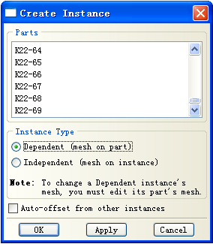
导入进装配体
Create Instance实际就是将Part导入到Assembly
在Parts栏进行部件的选取（可多选）
Dependent（mesh on part）
默认选项。
Independent（mesh on instance）
耗用内存较多，生成的inp文件也较大。
Auto-offset from other instances 在多次调用同一Part进Assembly时应用。

Slide 44
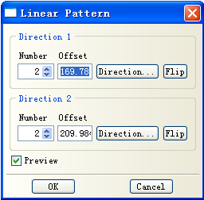
线性阵列
Linear Pattern线性阵列
1、选取要进行阵列的部件实体Instance
2、阵列参数设置，阵列方向、数量、偏移量等

Slide 45
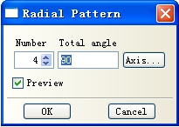
线性阵列
Radial Pattern辐射阵列
1、选取要进行阵列的部件实体Instance
2、阵列参数设置，阵列范围（°）、数量、中心轴等

Slide 46
平移
Translate平移
1、选取要进行平移的部件实体Instance
2、设置平移量（终点坐标-初始坐标），可以手动输入点坐标，也可选取部件实体的点
3、预览平移并确认

Slide 47
旋转
Rotate旋转
1、选取要进行旋转的部件实体Instance
2、两点法确定旋转中心轴
3、设置旋转角度
4、预览平移并确认

Slide 48
平移到
Translate to平移到，该操作仅适用于实体模型
1、选取要进行移动的部件实体Instance上的面
2、选取固定不变的部件实体Instance上的面
3、两点法确定移动方向
4、输入移动后两实体相应两面的间隙距离

Slide 49
定位
定位，与Translate to平移到类似
面平行
面匹配
边平行
边共线
同轴
点重合
坐标系平行

Slide 50
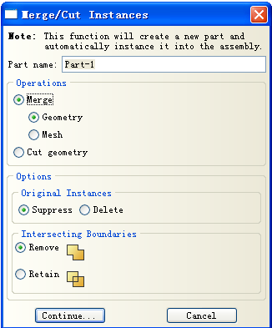
合并/剪切
合并Merge/剪切Cut来生成新Part

Slide 51
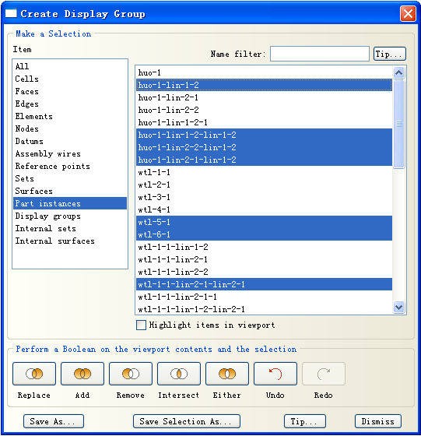
部件实体Part instances的显示控制
1
Replace
在区域3选择部件后，点击此按钮，则仅显示选中的部件。
Add
在区域3选择部件后，点击此按钮，则选中的部件被显示，已经显示的部件仍显示。
Remove
在区域3选择部件后，点击此按钮，则选中的部件被隐藏。
……
3
2
4

Slide 52
5、定义分析步 Step

Slide 53
定义分析步
Step模块专有
Partition已讲，见Mesh部分
基准点、线、面及坐标系等

Slide 54
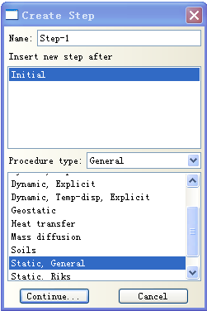
定义分析步
通用分析步General
Dynamic，Explicit显式动力学分析
Static，General线性或非线性静力学分析
……
线性摄动分析步Linear perturbation

Slide 55
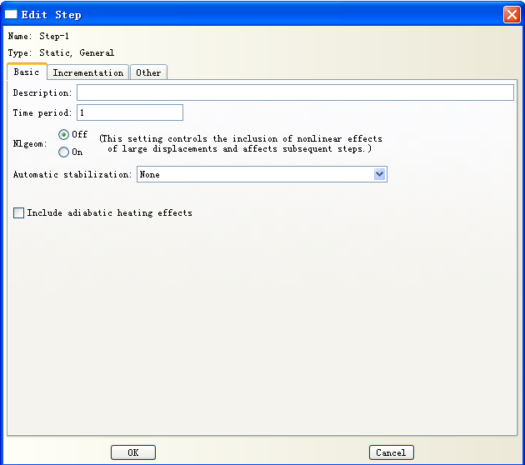
静力学分析
Static，General线性或非线性静力学分析
Description：简单描述，便于记忆管理。
Time period：静力学问题，采用系统默认值1即可。
Nlgeom：是否考虑几何非线性。
Automatic stabilization：局部不稳定问题（局部屈曲、表面祛皱）的处理，即施加阻尼。
几何非线性的特点是结构在载荷作用过程中产生大的位移和转动。如板壳结构的大挠度，此时材料可能仍保持为线弹性状态，但是结构的几何方程必须建立于变形后的状态，以便考虑变形对平衡的影响。

Slide 56
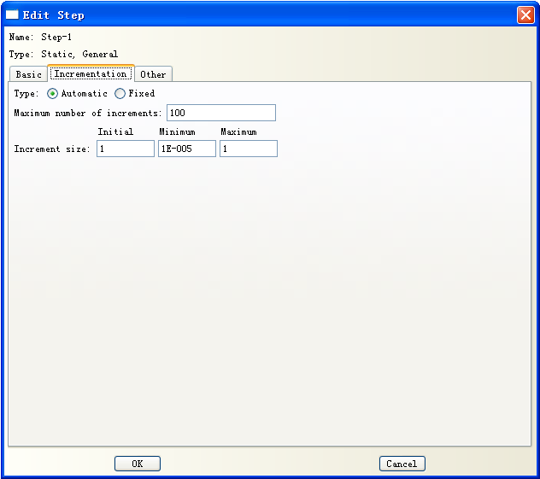
静力学分析
Static，General线性或非线性静力学分析
Type：选择时间增量的控制方法，默认Automatic即可。
Maximum number of increments：增量步的最大数目。
Increment：初始时间增量、最小时间增量和最大时间增量。

Slide 57
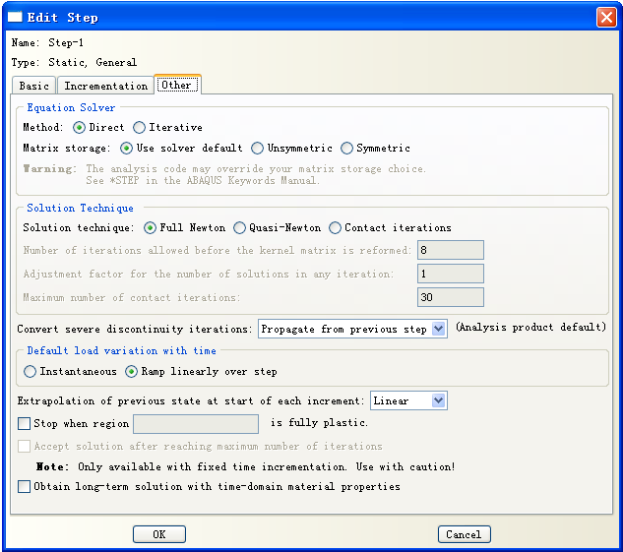
静力学分析
Static，General线性或非线性静力学分析
Method求解器
Direct适用于大多数分析，Iterative对于大模型分析较快
Matrix storage矩阵存储方式
默认即可
选择求解方法
Full Newton完全牛顿法
默认，适用于大多数分析。
Quasi-Newton准牛顿法
雅克比矩阵对称且在迭代过程中
变化不大时，能加快收敛。
Contact iterations接触迭代法
对于几何线性、小滑动、无摩擦
的静力学问题特别有效。

Slide 58
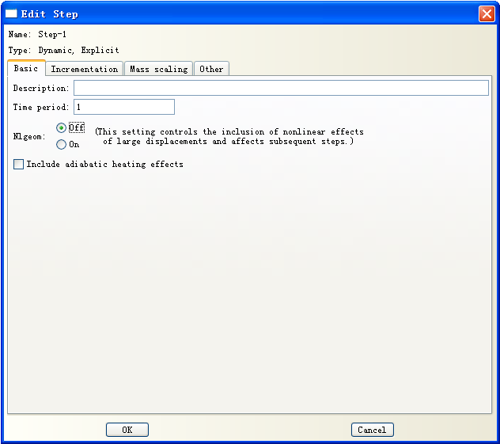
显式动力学分析
Dynamic，Explicit显式动力学分析
Time period：对于动力学问题，此处的时间是指实际时间。

Slide 59
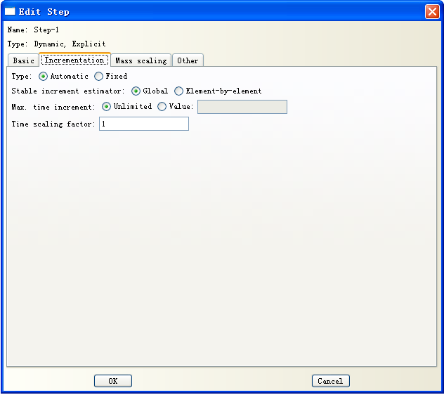
显式动力学分析
Dynamic，Explicit显式动力学分析
Global，默认选项。
Element-by-elements，趋于保守，得到的
稳定时间增量总是小于整体估算法。
Unlimited，默认选项，即不限制时间增量的上限。

Slide 60
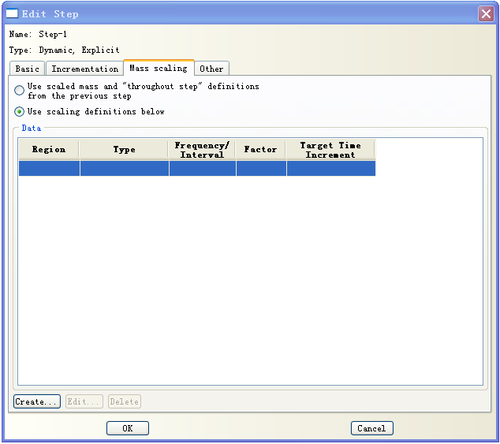
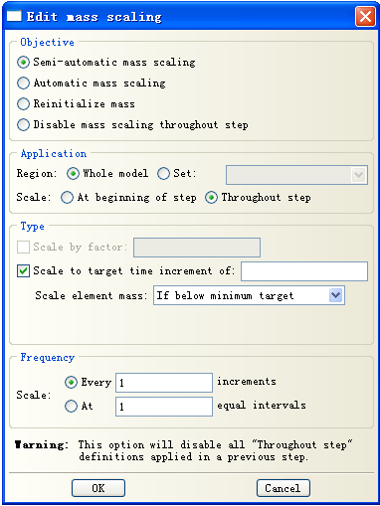
显式动力学分析
Dynamic，Explicit显式动力学分析

Slide 61
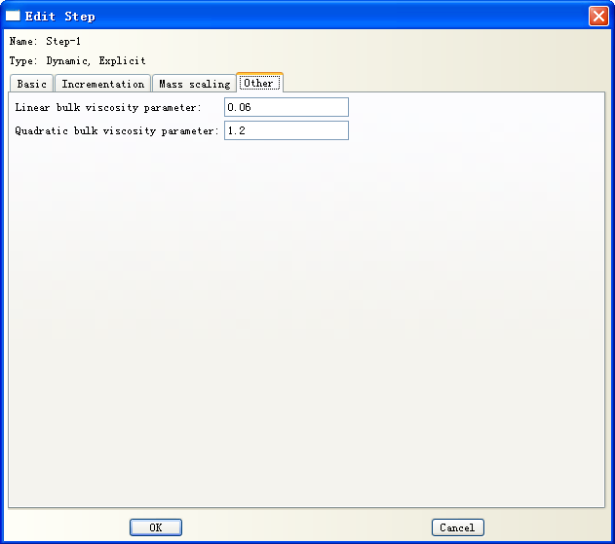
显式动力学分析
Dynamic，Explicit显式动力学分析
线性体积粘度参数，默认值0.06即可
二次体积粘度参数，默认值1.2，仅适用于连续实体单元和压容积应变率时。

Slide 62
6、相互作用 Interaction

Slide 63
定义相互作用
Interaction模块专有
特征修改、删除等，很少用到
Partition已讲，见Mesh部分
基准点、线、面及坐标系等

Slide 64
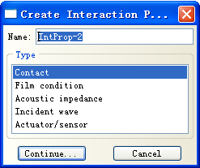
设置接触属性
在定义接触之前，需要先定义相应的接触属性（摩擦特性、阻尼等）

Slide 65
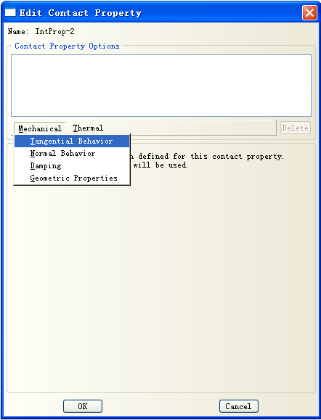
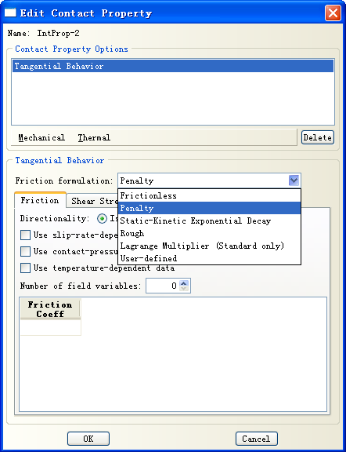
设置接触属性
Tangetial Behavior用于定义摩擦系数等摩擦属性
Frictionless：默认不考虑摩擦
Pentalty：主要用于定义摩擦系数

Slide 66
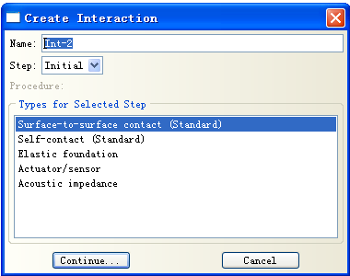
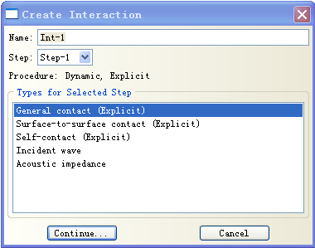
定义接触
Static，General
Dynamic，Explicit

Slide 67
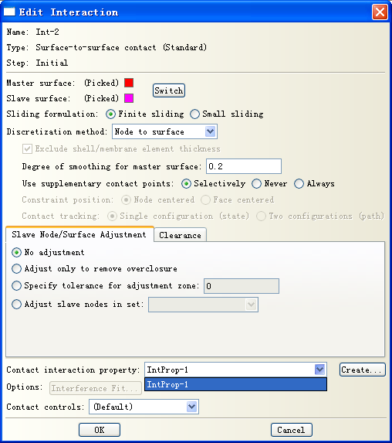
定义Surface to surface contanct（Standard）
1、选择主面
2、选择从面的类型，直接点击鼠标中键
或点击Surface
3、选择从面
面面接触对包含一个主面和一个从面，
如果接触对由一刚性面和一可变形面
组成，则定义刚性面为主面。
4、选择已经定义的接触属性

Slide 68
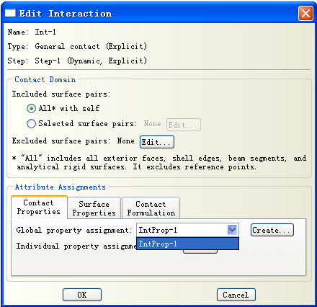
定义General contact（Explicit）
选择已经定义的接触属性

Slide 69
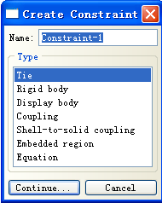
定义约束
约束类型：Tie绑定、Rigid body刚体、Display body显示体、Coupling耦合等

Slide 70
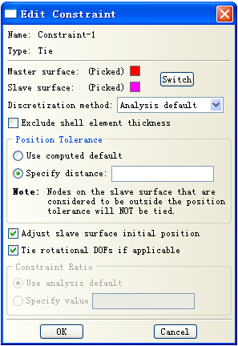
定义Tie约束
Tie约束用于将两个区域（面区域或节点区域）绑定在一起。
1、选择主面类型为Surface
2、指定主面
3、选择从面类型为Surface
4、指定从面
Position Tolerance：位于该公差以外的从面节点将不会被绑定。默认Use Computed default，若主从面间距较大应考虑Specify distance。

Slide 71
定义参照点
建立参照点，刚性面的固定一般需要借助参照点实现。
选取模型上的实际点或直接输入坐标都可建立参照点。

Slide 72
7、载荷边界 Load

Slide 73
定义载荷边界
Load模块专有
特征修改、删除等，很少用到
Partition已讲，见Mesh部分
基准点、线、面及坐标系等

Slide 74
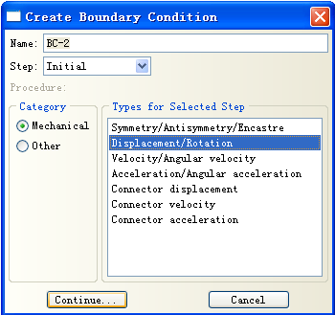
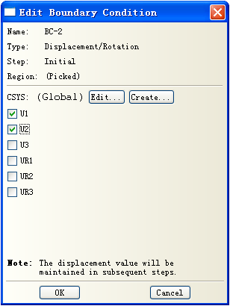
定义边界
定义位移/旋转边界（其余类似）
1
4
2
3
选择要设置边界的体（或面或边或点）

Slide 75
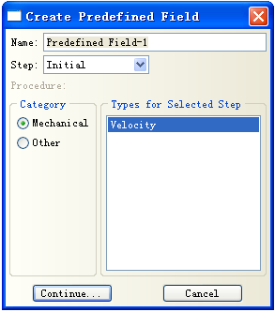
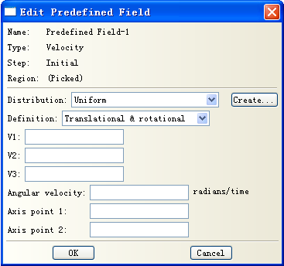
定义初始状态
定义初始时刻的速度
1
4
2
3
选择要定义初始速度的体（或面或边或点）

Slide 76
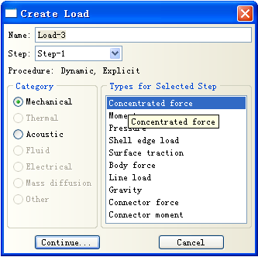
定义载荷
特征修改、删除等，很少用到

Slide 77
8、提交运算 Job

Slide 78
创建运算任务
Memory用于指定分配到分析中的内存，视硬件资源而定。
Abaqus/Standard memory policy当分配的内存大于实际分析所需的内存，多余内存的使用设置。
Minimum：闲置
Moderate：该选项通常能自动提供合理的内存使用，建议采用此默认设置
Maximum：将多余内存都用于存储临时文件

Slide 79
创建运算任务
Parallelization用于并行运算的设置
Use multiple processors设置用于分析的处理器数目，默认值为1，即不使用并行运算。

Slide 80
提交运算
进入Job管理器后
Submit提交运算
Monitor查看运算状况
Results进入后处理模块，查看计算结果

Slide 81
9、后处理 Visualization

Slide 82
后处理
控制选项
进入后处理模块的方法
模型显示
动画
坐标系
图表相关
剖面相关

Slide 83
后处理
模型着色方式，类似Pro/E
边的显示方式
变形量的比例系数控制

Slide 84
后处理
显示无变形模型
显示变形后的模型
依次为：
在变形后的模型上 在变形前的模型上 在变形前后的模型上
显示云图 显示云图 显示云图
变形量的比例系数控制

Slide 85
云图显示设置
云图显示设置
控制是否显示极值点的位置

Slide 86
云图输出设置
控制云图输出的内容
可以设置输出为应力云图、应变云图、位移云图、能量云图等

Slide 87
动画观察
观看动画
保存动画

Slide 88
剖面观察
基础剖面（三选一）
更改剖面的位置
以剖面形式观看

